Slide 1
【TRICKY TOWERS】 ルール説明
石川

Slide 2
【TRICKY TOWERS】とは
物理学ベースのタワー構築ゲーム
ランダムブロックが画面の上から落ちる
↓
タワーにブロックを積み重ねる
魔法を使用できる
Notes:
このゲームを今回しようと提案した人は素晴らしいですね！

Slide 3
操作方法
ブロック回転 → Bまたは下ボタン
移動 → スティックまたは十字キー
レバー下入力で素早く降下
光の魔法使用 → Yまたは左ボタン
L → 左へずらす
R → 右へずらす

Slide 4
ブロックの種類
Notes:
色は固定されている？
テトリスとは違う色なので注意

Slide 5
簡単に言うと
消えないテトリス
倒れて崩れてしまうテトリス
普通は積み上げたら負けだけど、積み上げたら勝ち

Slide 6
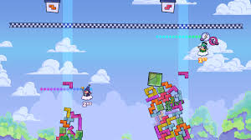
勝利条件
誰よりも早くゴールテープラインまで積み上げ後、3秒間ゴールテープラインを維持し続けること
Notes:
今回はレースモードをプレイする
アイテムは光の魔法のみとする
闇の魔法だとゲーム内、社内共にカオスなことになるため

Slide 7
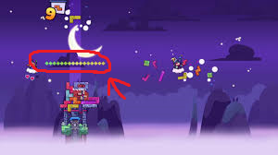
魔法アイテム入手方法
下図の赤い部分の高さまでタワー構築すること
Notes:
何を手に入れられるかはランダム
マルチプレイの時は塔を建てるのが遅れている人ほど強力な魔法を、塔を建てるのが進んでいる人ほど弱い魔法を手に入れやすいらしい

Slide 8


光の魔法
直前においたブロックを消滅させる 魔法
ブロックが最初に何かにぶつかった 時にブロックの上下左右１マス (斜め含む)のブロックと連結する ようになる魔法
Notes:
魔法の名称は不明(多分つけられていない)

Slide 9


光の魔法
ブロックが最初に何かにぶつかった 時にその場に固定されるようになる 魔法
右斜上、もしくは左斜め上方向に 足場を設置する魔法

Slide 10
デモプレイ

Slide 11
ご清聴ありがとうございました

